Slide 1
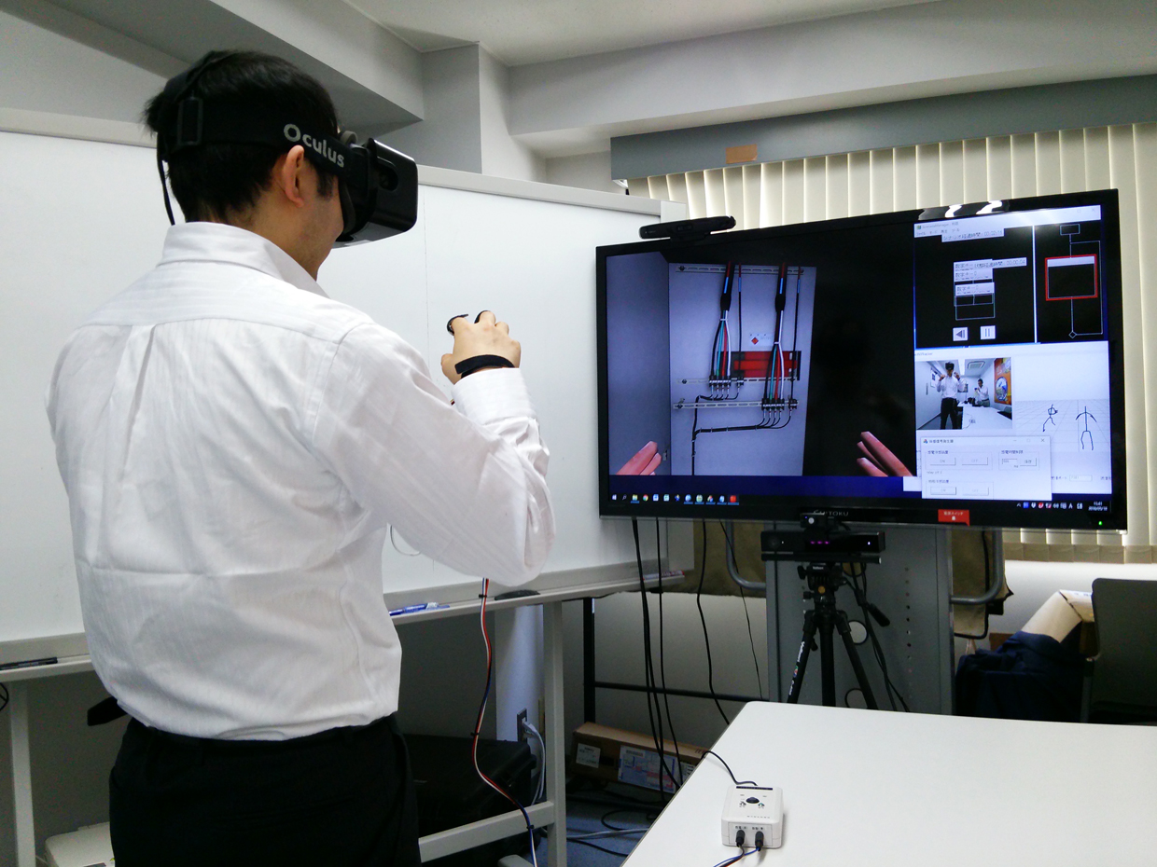
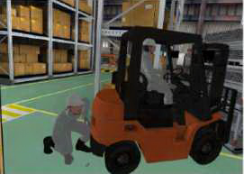
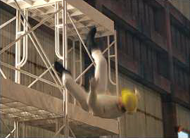
入場
無料
東京海上日動 ２０１７
「VRを活用した安全教育ツール体験会」
熟練者の減少による安全管理ノウハウの継承、一人の作業者が単独で複数の業務に対応する必要性の増加、など職場環境の状況変化によって、危険情報の伝達、共有が難しくなってきていると言われています。VR（五感を疑似再現する最新技術）によって、職場に存在する危険を具体的に示し、「見て、聞いて」直感的に感じることで危険感受性を高めるツールの体験会を実施します。
■日時：２０１８年１月１０日（水)
１クール １３：００ ～ １４：００ 受付開始１２：４０
２クール １４：３０ ～ １５：３０ 受付開始１４：１０
３クール １６：００ ～ １７：００ 受付開始１５：４０
※各クールは同じ内容です。受付時にVR体験順番の整理券をお渡しします。
（全ての方に体験いただけますので受付開始時間以降にお越しください。）
■会場：東京海上日動火災保険株式会社
新館１5階大会議室
《内容》
VRを活用した安全教育体験セミナー
講師：三徳商事株式会社 東京支店 情報機器部 部長 松田 進 様
東京海上日動火災保険（株）コマーシャル損害部 早川 貴子 副主任
複数の事故シナリオを搭載したVRソフトを用いた安全教育ツールの体験会です。五感を疑似再現したVR（仮想現実）の全集視野と３D音響で訓練イメージを映像化し、感電事故や落下事故などの危険な事故を、安全な状態で体験することができます。参加者一人一人がVRゴーグルを使った体験をしていただくとともに、体験者が見ている映像をスクリーンに映し出し、安全教育への活用方法についてご説明します。
■体験会当日のシナリオ例
・転落・墜落事故
・フォークリフト事故
・感電事故
・ポール巻き込まれ事故
・ベルトコンベア挟まれ事故
・爆発事故
・交通事故
・転倒躓き事故
フォークリフト衝突事故
転落
■主催：東京海上日動火災保険㈱ コマーシャル損害部

Slide 2
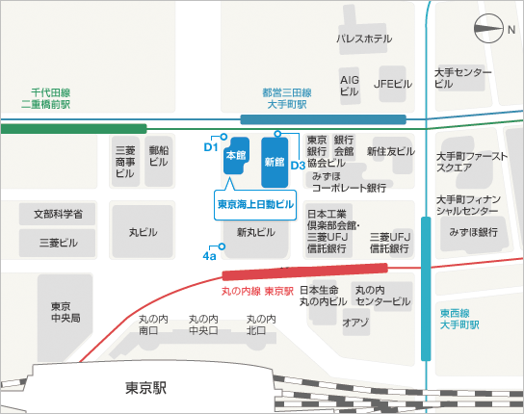
【お申し込みフォーム】
※２０１７年１２月２0日(水)までに東京海上日動の営業担当者にお渡しください。
■ 定 員 ：各回３０名※ 定員になり次第 締め切らせていただきます。
■ お申込み締切日：２０１７年１２月２０日（水）
※当日はお名刺を受付にご提示ください。
■ 定 員 ：〇〇名 ※ 定員になり次第 締め切らせていただきます。
■ お申込み締切日：２０１5年１１月１３日（金）
※当日はお名刺 を受付にご提示ください。１５：３０受付開始となります。
■ 定 員 ：〇〇名 ※ 定員になり次第 締め切らせていただきます。
■ お申込み締切日：２０１5年１１月１３日（金）
※当日はお名刺 を受付にご提示ください。１５：３０受付開始となります。
お名前
御社名
ご所属
ご希望のクール ※ご希望のクールに○をつけてください。 | 第１クール 第２クール 第３クール どちらでも可
メールアドレス ※定員に達した場合のご連絡先となりますので、 必ずご記載ください。
お電話番号 ※メール送信エラー時にご連絡させて頂きます。
セミナーを充実した内容とするため、以下ご回答にもご協力いただきますようお願い致します。
ご質問：今回のテーマに関して特にお知りになりたい情報など、ご要望があればお聞かせください。
会場案内
■会場
東京海上日動火災保険株式会社
新館15階 大会議室
東京都千代田区丸の内１－２－１
■アクセス
◇ＪＲ東京駅丸の内中央口 徒歩約３分
◇東京メトロ
丸ノ内線 東京駅 徒歩約３分
半蔵門線 東西線 大手町駅 徒歩約５分
都営三田線 大手町駅 徒歩約３分
千代田線 二重橋前駅 徒歩約３分
案 内 図
注）「お問い合わせ先」は営業課にてご入力ください。
注）「お問い合わせ先」は営業課にてご入力ください。
お問い合わせ先
東京海上日動火災保険株式会社
〇〇営業部 営業第〇課
担当：〇〇
TEL 03-****-****
注）申込時には以下をご記入の上、コマ損・物２G課支社メールにお送りください。
課支社メールアドレス：
MAILMG11＠tmnf.jp
※会場へのお車でのご来場はご遠慮ください
注）申込時には以下をご記入の上、ご提出ください。
お申し込みの際等にご記入いただいた個人情報は、東京海上日動火災保険株式会社、東京海上ＨＤグループ各社および本セミナーの講師をお務めいただく各社グループにて本セミナーの運営および関連する情報提供のために利用させていただき、その他の目的には一切利用いたしません。ご同意いただいたうえで、お申し込みください。
東京海上日動火災保険株式会社 営業担当者記入欄
担当営業部店・課支社名
担当者名

